Slide 1

Live Streaming Service
Hallgató: Buga Péter (G50RDF)
Konzulensek:
Dr. Maliosz Markosz
Dr. Simon Csaba

Slide 2

Bevezetés

Slide 3
Feladat
A egy élő videó közvetítő (streaming) szolgáltatás fejlesztése konténerizált mikroszolgáltatás-architektúrában, Kubernetes környezetben. A hallgatónak ki kell alakítania a rendszer fő komponenseit (pl. stream kezelés, felhasználókezelés, nézőszámlálás), és biztosítania kell azok együttműködését konténerekben.

Slide 4

Streaming Szolgáltatások Jelentősége
Mindennapos használat
Szórakoztatás, Oktatás, Ipar
Felhasználók milliói
Internet forgalma

Slide 5
Informatikai Háttér
Komplex Rendszerek
Hullámzó erőforrásigény
Felhőalapú megoldás
Kubernetes

Slide 6
Elméleti Háttér

Slide 7
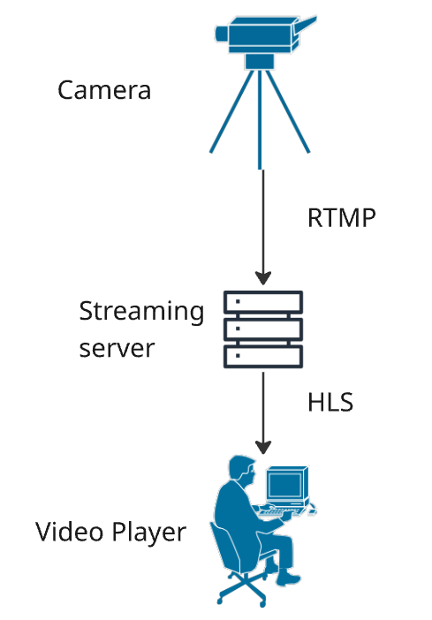
Közvetítő protokollok
RTMP
Tartalom feltöltése
HLS
Tartalom letöltés
Szegmensek
HTTP

Slide 8

Microservice architektúra és kubernetes
Microservice achitektúra
Lazán kapcsolt modulok
Feladat szeparáció
Rugalmas
Kubernetes
Skálázhatóság
Ingress
Könnyű telepíthetőség

Slide 9
Architektúra és Implementáció

